Slide 1
Semantisatieverhaal A:
Vorige week woensdag had mijn buurjongetje een uitdaging voor me. De uitdaging is de taak die moeilijk is om te doen, maar waarvan je hoopt dat het je zal lukken. Hij gaf me een A4-papiertje en zei: “ik kan door een A4’tje kruipen, jij ook?” “Ehhh…??”, zei ik. Ik probeerde van alles om het voor elkaar te krijgen. Ik knipte een gat in het papier, maar daar kon ik echt niet door heen kruipen. Mijn buurjongen had mij slechts 1 A4’tje of maar 1 A4’tje gegeven, dus moest ik uit mijn eigen printer ook A4’tjes halen om verder te oefenen. Sinds of vanaf die woensdag probeerde ik van alles. Ik weet natuurlijk dat goed nadenken het belangrijkste onderdeel is van de oplossing, het belangrijkste stukje, maar het lukte me niet. Dus ik moest gisteren toch op internet kijken. Ik wilde het voor elkaar krijgen. Ik wilde het kunnen, erin slagen. En dat is gelukt! Inmiddels heb ik het door. Nu, ondertussen snap ik het! De combinatie, de samenstelling, van tekenen en knippen bleek de truc! Nu snap ik het. Je hoeft geen groot gat te knippen of dingen door elkaar te husselen. Husselen is dingen door elkaar doen, mengen. Het is een slim trucje dat goed gebruik maakt van het hele vel papier. Zal ik de oplossing laten zien? (Klik op de link) Wat slim hè?! Ik weet niet wie de uitvinder is van deze truc. De uitvinder is iemand die iets als eerste heeft bedacht. Mijn buurjongetje was verbaasd dat ik de oplossing had. Maar ik heb eerlijk verteld dat ik op internet heb opgezocht hoor.
https://youtu.be/ACwlex-E93M?si=3kWMR3vLTI4dNN0N&t=162
2:42 – 3:33 (zet het van te voren klaar!)
A
Notes:
Woordenoverzicht
de combinatie: de samenstelling
slechts: maar
de uitvinder: iemand die iets als eerste heeft bedacht
sinds: vanaf die tijd
inmiddels: nu, ondertussen
de uitdaging: de taak die moeilijk is om te doen, maar waarvan je hoopt dat het je zal lukken
het voor elkaar krijgen: het kunnen, erin slagen
husselen: door elkaar doen, mengen
het onderdeel: het stukje van iets, het deel
doorhebben: snappen

Slide 2
Gerarda Das
Marjan ter Harmsel
Mandy Routledge
Francis Vrielink
Week 47 – 19 november 2024
Niveau A

Slide 3
de uitdaging

Slide 4
slechts

Slide 5
sinds
Woensdag Donderdag Vrijdag Zaterdag Zondag Maandag Dinsdag
Notes:
Bron: jako-o.com

Slide 6
het onderdeel

Slide 7
het voor elkaar krijgen

Slide 8
inmiddels
Nu

Slide 9
doorhebben

Slide 10
de combinatie

Slide 11
husselen
https://youtu.be/ACwlex-E93M?si=3kWMR3vLTI4dNN0N&t=162

Slide 12
de uitvinder

Slide 13
Op de woordmuur:

Slide 14
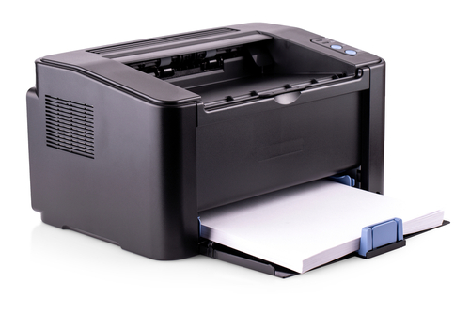
slechts
maar liefst
= maar
Hij gaf mij slechts één A4’tje.
= veel
In mijn printer zitten maar liefst 80 A4’tjes.

Slide 15
sinds
tot
= vanaf die tijd
Sinds woensdag ben ik aan het zoeken geweest.
= niet verder dan
Tot ik maandag de oplossing had gevonden.

Slide 16
ordenen
husselen
= in een bepaalde volgorde zetten
Alle papieren zijn geordend.
= door elkaar doen, mengen
Alle papieren zijn gehusseld.

Slide 17
doorhebben
missen
= snappen, begrijpen
Ik heb nu door wat de oplossing is.
= niet snappen, niet doorhebben
Ik miste hoe ik het kon oplossen.

Slide 18
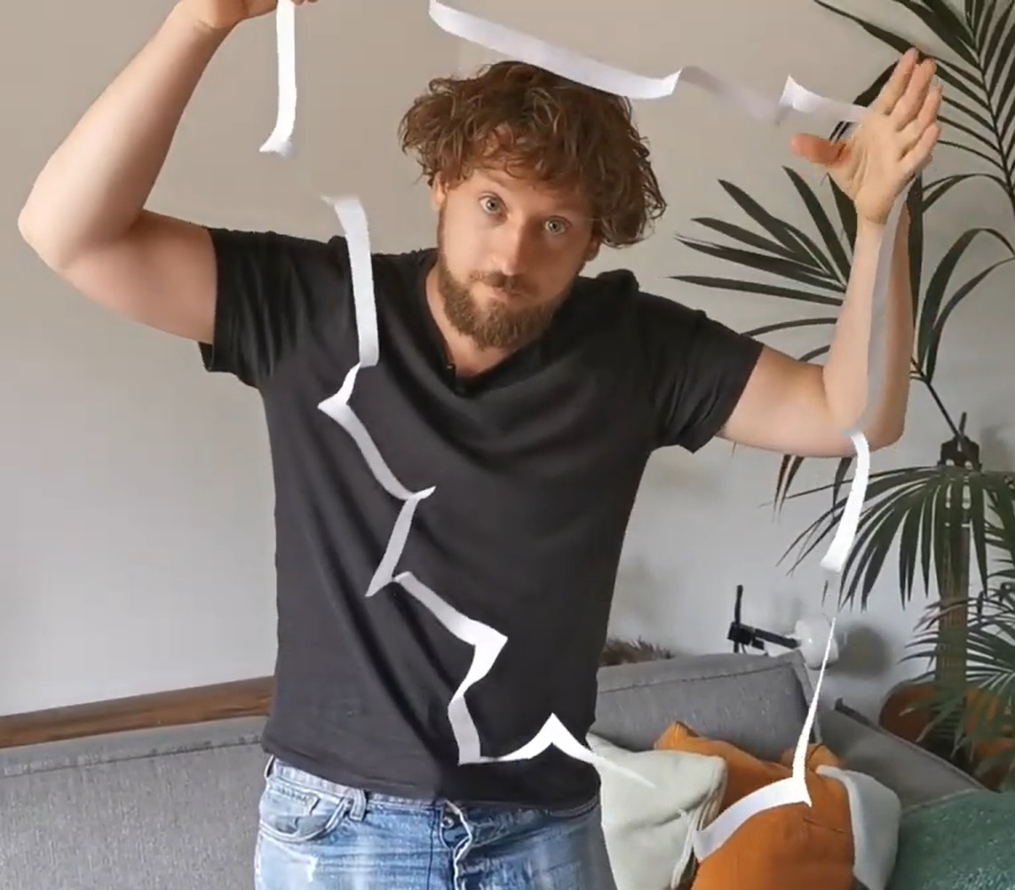
het voor elkaar krijgen
mislukken
= het kunnen, erin slagen
Ik heb het voor elkaar gekregen.
= het niet kunnen, erin falen
Als je het zo probeert, mislukt het.

Slide 19
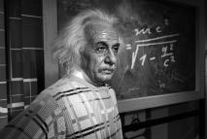
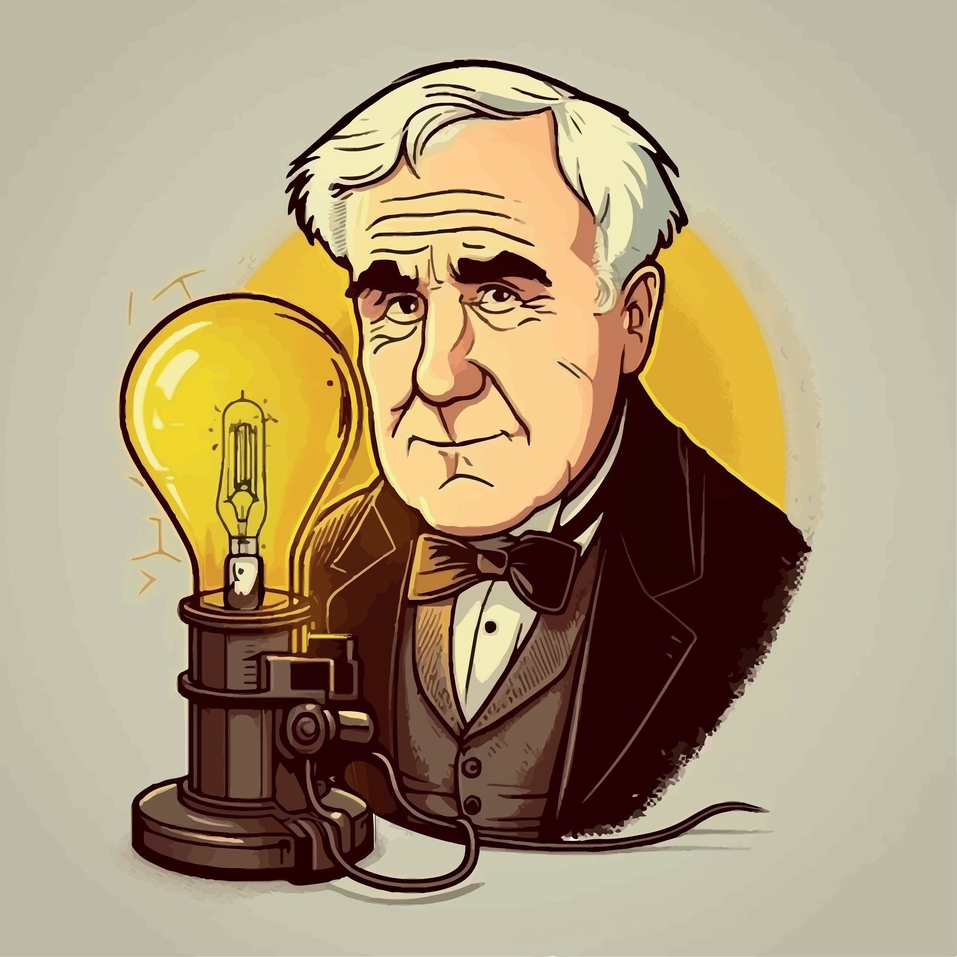
de uitvinder
= iemand die iets als eerste heeft bedacht
Albert Einstein
Thomas Edison
?

Slide 20
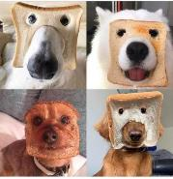
de uitdaging
= de taak die moeilijk is om te doen, maar waarvan je hoopt dat het je zal lukken
een boterham over de snuit van je hond schuiven
over een koord lopen
door een A4’tje kruipen

Slide 21
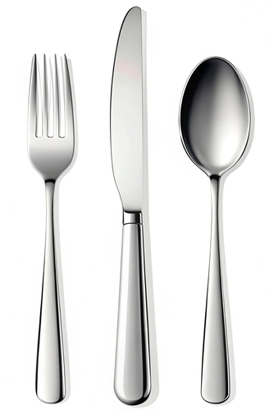
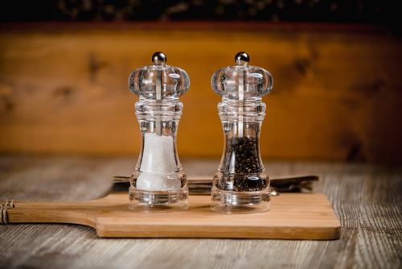
de combinatie
= de samenstelling

Slide 22
Eerder probeerde ik zelf om door een A4’tje te kruipen. Dat lukte niet. Inmiddels weet ik hoe het wel kan. Binnenkort ga ik mijn collega’s vragen of zij het ook kunnen.
?
binnenkort
inmiddels
eerder
= nu, ondertussen

Slide 23
een onderdeel
= een stukje van iets, een deel
Dit zijn onderdelen van het oplossen van het raadsel.

